Slide 1
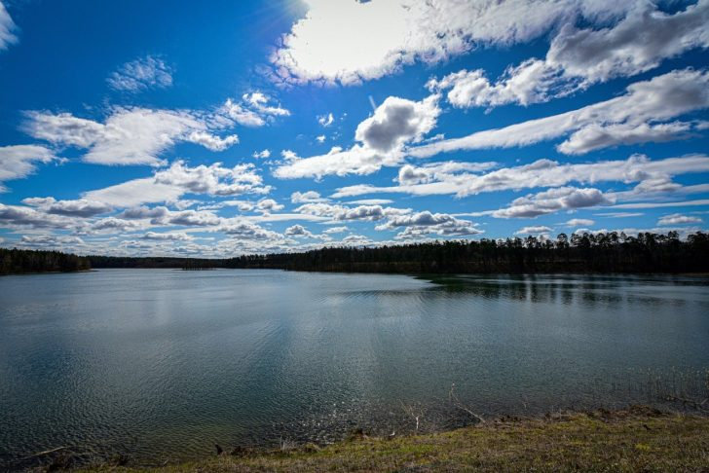
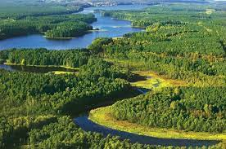
Turystyka w czasie pandemii cz II
Anna Hencka-Zyser

Slide 2
Turystyka w czasach pandemii
Czym przyciągnąć Gości do swojego miejsca
Jak promować swój biznes, jak mówić językiem turystów
Bezkosztowe „ rewolucje” które będą miały pozytywny wpływ na Twój wizerunek
Jak radzić sobie z krytyką i negatywną opinią
Jak rozkochać turystów w swoim miejscu i zdobywać entuzjastyczne rekomendacje

Slide 3
Plan na urlop 2021? Polskie wiejskie wakacje
Popularne nadmorskie miejscowości, zakopiańskie Krupówki, czy znane szlaki górskie nie będą już głównymi kierunkami urlopowiczów w 2021 roku.
Pandemia koronawirusa i zmieniające się obostrzenia sprawiły, że zapragnęliśmy na nowo odkrywać polską wieś. Z dala od turystów i hoteli, za to w przytulnych domkach, blisko lasów, pól i jezior. 2021 to powrót trendu na wakacje pod gruszą. Gdzie warto pojechać?
Wakacje 2021 - Warmia
Tak zwana czerwona ziemia na północy Polski uważana była za kolebkę katolicyzmu i nazywana była „świętą”. Zamieszkiwało ją pruskie plemię Warmów, od którego wzięła swoją nazwę. Dzisiaj Warmia to dzika kraina pełna lasów, dzikiego ptactwa i leśnej zwierzyny. Niezwykłego klimatu dodają stare kapliczki i gospodarstwa zbudowane z czerwonej cegły. Panuje tu sielski, spokojny klimat, a życie płynie w zgodzie z naturą. Szukając odpowiedniego miejsca, wybierz Jeziorany, tuż przy jeziorze Luterskim.

Slide 4
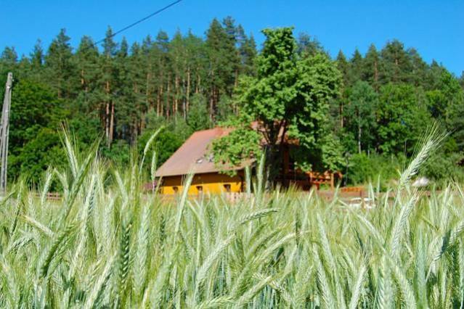
Turystyka w czasach pandemii
Czym zachęcić Gości do wybrania oferty właśnie u mnie ?
Jeżeli chcesz przyciągnąć Gości do swojego obiektu, zacznij się z nimi komunikować przez medium, którego oni używają. Grupa docelowa jest punktem wyjścia wszelkich działań promocyjnych. Jeżeli nie określisz jej precyzyjnie, wydajesz pieniądze na strzelanie w ciemno.

Slide 5
Stwórz ofertę szytą na miarę !
Pandemia – szansa dla turystyki wiejskiej

Slide 6
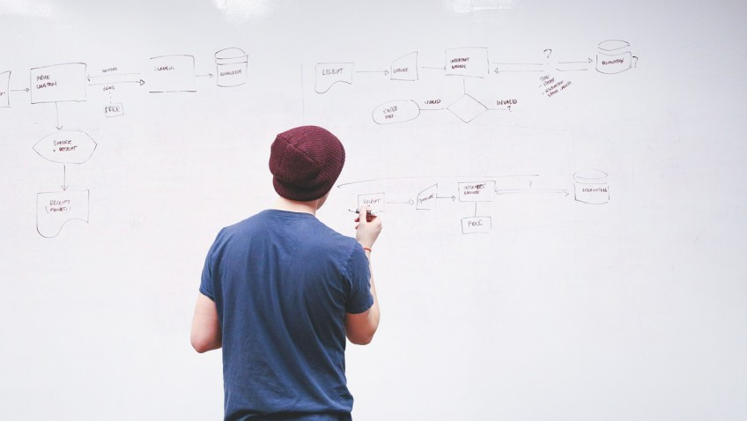
Pandemia – szansa dla turystyki wiejskiej
.

Slide 7
Prezentacja oferty turystycznej lub np.: oferta hotelu, kwatery zaczyna się od:
1.Tytuł to podstawa!
Przed dodaniem oferty (np.: oferta hotelu, kwatery) pomyśl, jak atrakcyjnie ją zatytułować. To pierwszy element, od którego zależy, czy Goście trafią do Ciebie.
2. Oferta
Ofertę zawsze zamieszczaj z dokładnymi opisami, zachęć potencjalnego klienta atrakcjami znajdującymi się w okolicy lub warunkami jakie oferujesz.
Kto lepiej jak nie Ty, wie co oferujesz i co można zobaczyć w okolicy. Krótkie oferty w stylu „Wynajmę pokój” lub „Tanie mieszkanko w ….” to stanowczo za mało. Pamiętajmy, że sprzedajemy określoną usługę. Klient musi mieć dużo informacji, aby się zdecydował.
3. Zdjęcia
Nigdy nie zapominaj o zdjęciach, ich brak powoduje, że Twoja oferta jest mało atrakcyjna. Pomyśl jak Ty byś odniósł się do opisu bez zdjęć?
Przyłóż się do tego, aby zdjęcia były atrakcyjne i bardzo dobrej jakości.

Slide 8
Podsumowanie
Dobrze zbudowana oferta hotelu, kwatery, apartamentu lub innego obiektu z odpowiednim tytułem i dobrej jakości zdjęciami, nie tylko zwiększy naszą sprzedaż, ale przede wszystkim może przyciągnąć Gości na jakich liczymy.
Warto poświęcić na to odpowiednią ilość czasu, lub zlecić to komuś kto się na tym zna. Pieniądze zwrócą się bardzo szybko, a my zwiększymy naszą sprzedaż noclegów.

Slide 9
Jak wykorzystać sezon 2021 na pozyskanie Gości
10 rad na pozyskanie nowych Gości

Slide 10
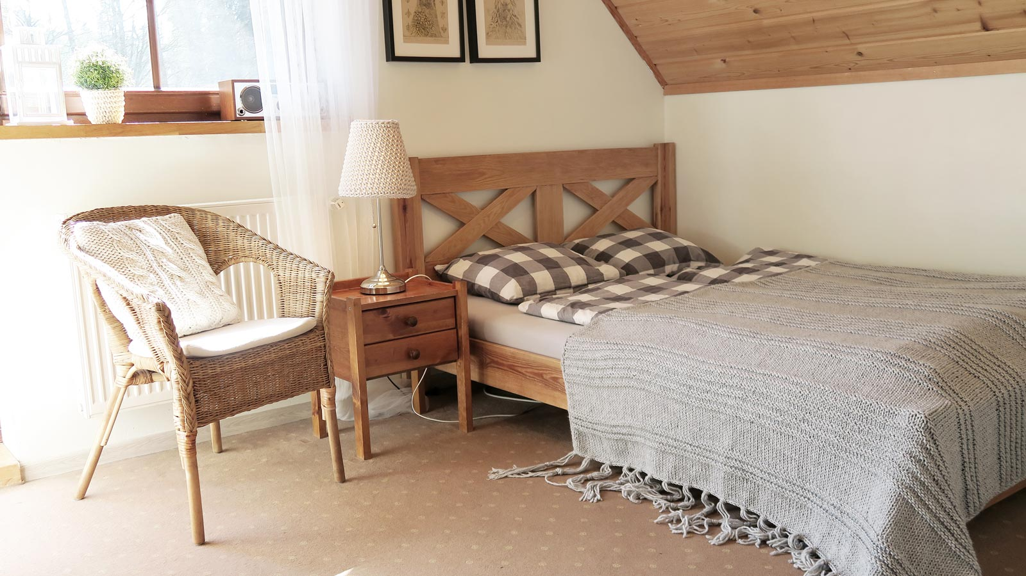
1. Strona przystosowana do urządzeń mobilnych
2. Zdjęcia dobrej jakości
3. Wyposażenie ma znaczenie
4. Specjalne oferty i zniżki
5. Włącz się do sieci
6. Wzajemne wsparcie
7. Współpraca z portalami
8. Odpowiadaj na recenzje i opinie
9. Reklama
10. Innowacyjne pomysły

Slide 11
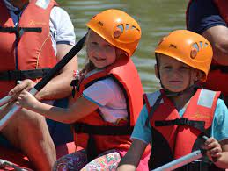
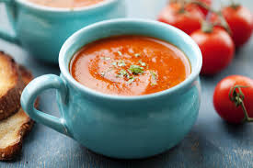
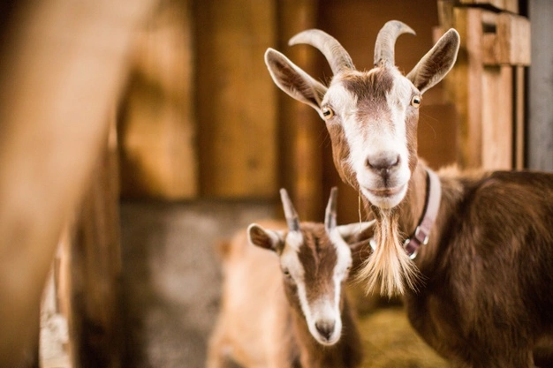
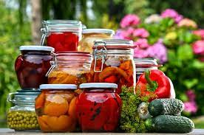
Oferta- kiedy i co promować !

Slide 12
Kiedy i co promujemy Kalendarz !

Slide 13
Początek roku to dobry czas na rewizję skuteczności pozycjonowanych fraz . Warto sprawdzić jak ostatnie lata wypracowały i na jakim poziomie słowa klucze.
Styczeń !
Rozpocznij promocję
Walentynki 07.01
Wielkanoc 14.01
Lato First Minute 21.01
Luty :
09.02 Wiosna i pobyty weekendowe
18.02 Majówka
Marzec :
17.03 Lato standard
Kwiecień :
Podtrzymuj Wiosna , majówka ,
Promuj Wielkanoc
Maj:
Boże Ciało
Czerwiec :
Lato Last Minute
Sierpień :
Jesień 10.08
Wrzesień :
Boże Narodzenie, Sylwester
Październik :
Ferie, Weekend listopad, Andrzejki i Zima
Listopad:
Mikołajki
Grudzień:
Ferie

Slide 14
PAKIETY POBYTOWE
DLA RODZIN Z DZIEĆMI
-warsztaty kulinarne dla najmłodszych
- wyprawy przyrodnicze dla rodzin
- warsztaty plastyczne, ceramiczne
- spotkanie z krówką, świnką, kurką
DLA AKTYWNYCH
Spływy kajakowe
Rowery
Wędkarstwo
WAKACJE Z CISZĄ

Slide 15
Turystyka w czasach Covid 19
Bezkosztowe rewolucje – czy to możliwe ?
Przyjazd
Pobyt
Wyjazd

Slide 16
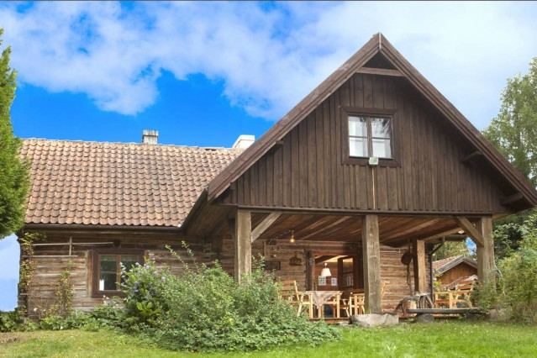
A co po pobycie ?
Kalendarz świąt – kiermasz wysyłkowy !
Pocztówka
Życzenia świąteczne
Życzenia okolicznościowe
BUDUJ SWOJĄ MARKĘ !

Slide 17
ZŁA OPINIA I KRYTYKA W INTERNECIE- JAK SOBIE RADZIĆ
⇒ Najlepiej zapobiegać złym opiniom w sieci. Pomóc w tym może:
Dobry produkt/usługa
Świetna obsługa
Uprzejmość
Własne badanie satysfakcji
⇒ Mleko się rozlało, jest negatyw – co wtedy?
Biorę to na klatę
Odpowiadam
Zapraszam do prywatnego kontaktu i proponuję rozwiązanie lub zadośćuczynienie
Wykorzystuję krytykę i poprawiam to, co źle działa
Staram się o dobre opinie, które przykryją te złe
⇒ Opinia jest niezgodna z prawdą, są w niej wulgaryzmy lub obraźliwe określenia, jest niezgodna z regulaminem administratora?
możesz ją z czystym sumieniem usunąć – jeśli masz do tego uprawnienia
zgłoś ją do usunięcia przez administratora, jeśli nie możesz usunąć jej samodzielnie
w ostateczności możesz nawet zagrozić sądem – zwykle gra nie jest warta świeczki, ale jeśli ktoś ewidentnie działa w złej wierze i przeprosiny w czymś realnie Ci pomogą, możesz to rozważyć

Slide 18
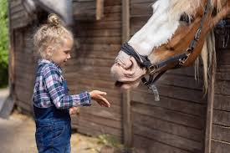
Jeżeli chcesz dojść szybko – idź sam
Jeżeli chcesz dojść daleko , zabierz ze sobą innych !

Slide 19
Anna Hencka-Zyser tel. 693 862 128

